Slide 1


Explorando a linguagem C#
Leonardo Buta
Desenvolvedor .NET
@llbuta
https://www.linkedin.com/in/leonardo-buta

Slide 2


Sobre Mim
Desenvolvedor .NET
O que me motiva é mudar a vida das pessoas através da tecnologia
Gosto de viajar, jogos e tudo do mundo da tecnologia
Canal Youtube: Leonardo Buta
GitHub: https://github.com/leonardo-buta
Linkedin: https://www.linkedin.com/in/leonardo-buta
Instagram: @llbuta

Slide 3
Objetivo Geral
Explorar a linguagem C#, apresentando diferentes possibilidades e capacidades da linguagem, bem como nos aprofundarmos mais sobre suas características.

Slide 4
Pré-requisitos
Módulo Fundamentos
Algoritmos e Lógica de programação

Slide 5
Percurso
Etapa 1
Propriedades, métodos e construtores
Etapa 2
Manipulando valores
Etapa 3
Exceções e Coleções

Slide 6
Percurso
Etapa 4
Tuplas, operador ternário e desconstrução de objeto
Etapa 5
Nuget, serializar e atributos no C#
Etapa 6
Tipos especiais no C#

Slide 7
Percurso
Etapa 7
Stack, Heap e Garbage Collector

Slide 8

Etapa 1
Propriedades, métodos e construtores
// Explorando a linguagem C#

Slide 9
Propriedades
Uma propriedade é um membro que oferece um mecanismo flexível para ler, gravar ou calcular o valor de um campo particular.
https://docs.microsoft.com/pt-br/dotnet/csharp/programming-guide/classes-and-structs/properties

Slide 10
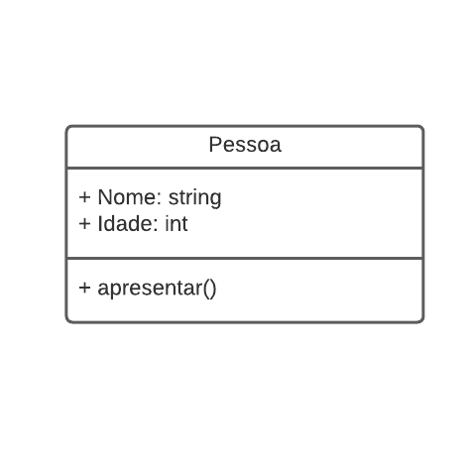
Propriedades

Slide 11
Métodos
Um método é um bloco de código que contém uma série de instruções.
https://docs.microsoft.com/pt-br/dotnet/csharp/programming-guide/classes-and-structs/methods

Slide 12
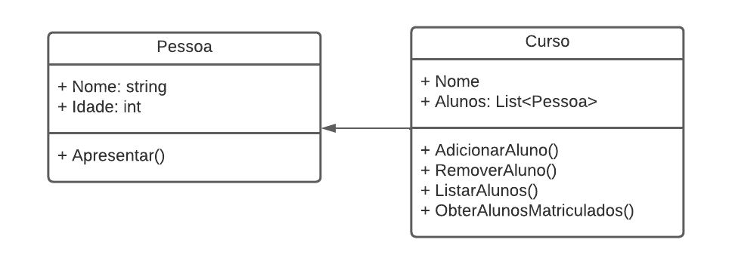
Métodos

Slide 13
Construtores
Os construtores permitem que o programador defina valores padrão, limite a instanciação e grave códigos flexíveis e fáceis de ler.
https://docs.microsoft.com/pt-br/dotnet/csharp/programming-guide/classes-and-structs/constructors

Slide 14
Links
https://docs.microsoft.com/pt-br/dotnet/csharp/programming-guide/classes-and-structs/properties
https://docs.microsoft.com/pt-br/dotnet/csharp/programming-guide/classes-and-structs/methods
https://docs.microsoft.com/pt-br/dotnet/csharp/programming-guide/classes-and-structs/constructors

Slide 15
Percurso
Etapa 1
Propriedades, métodos e construtores
Etapa 2
Manipulando valores
Etapa 3
Exceções e Coleções

